Slide 1
文本生成
2020.6.13

Slide 2
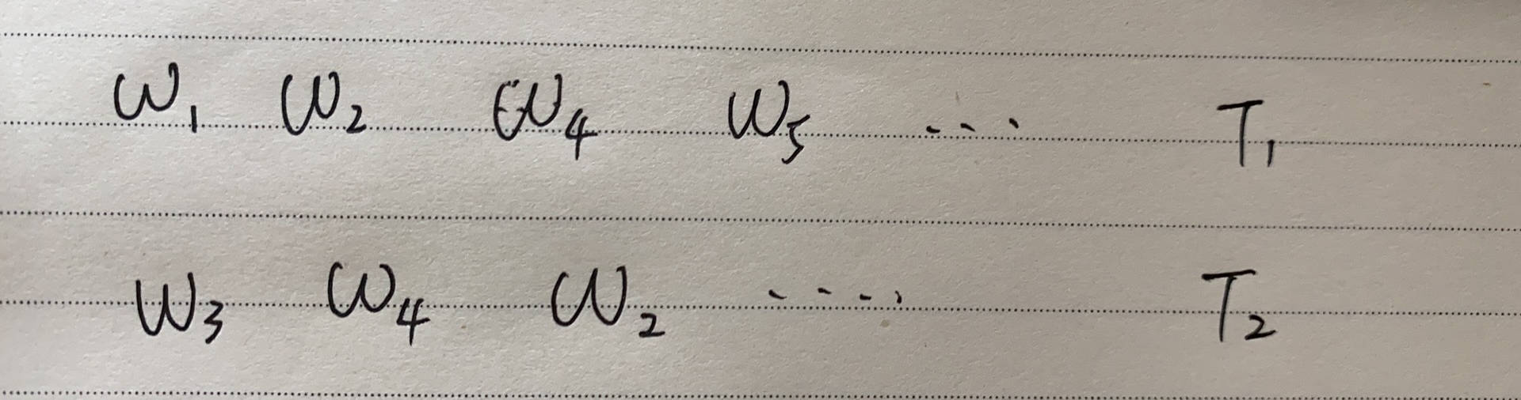
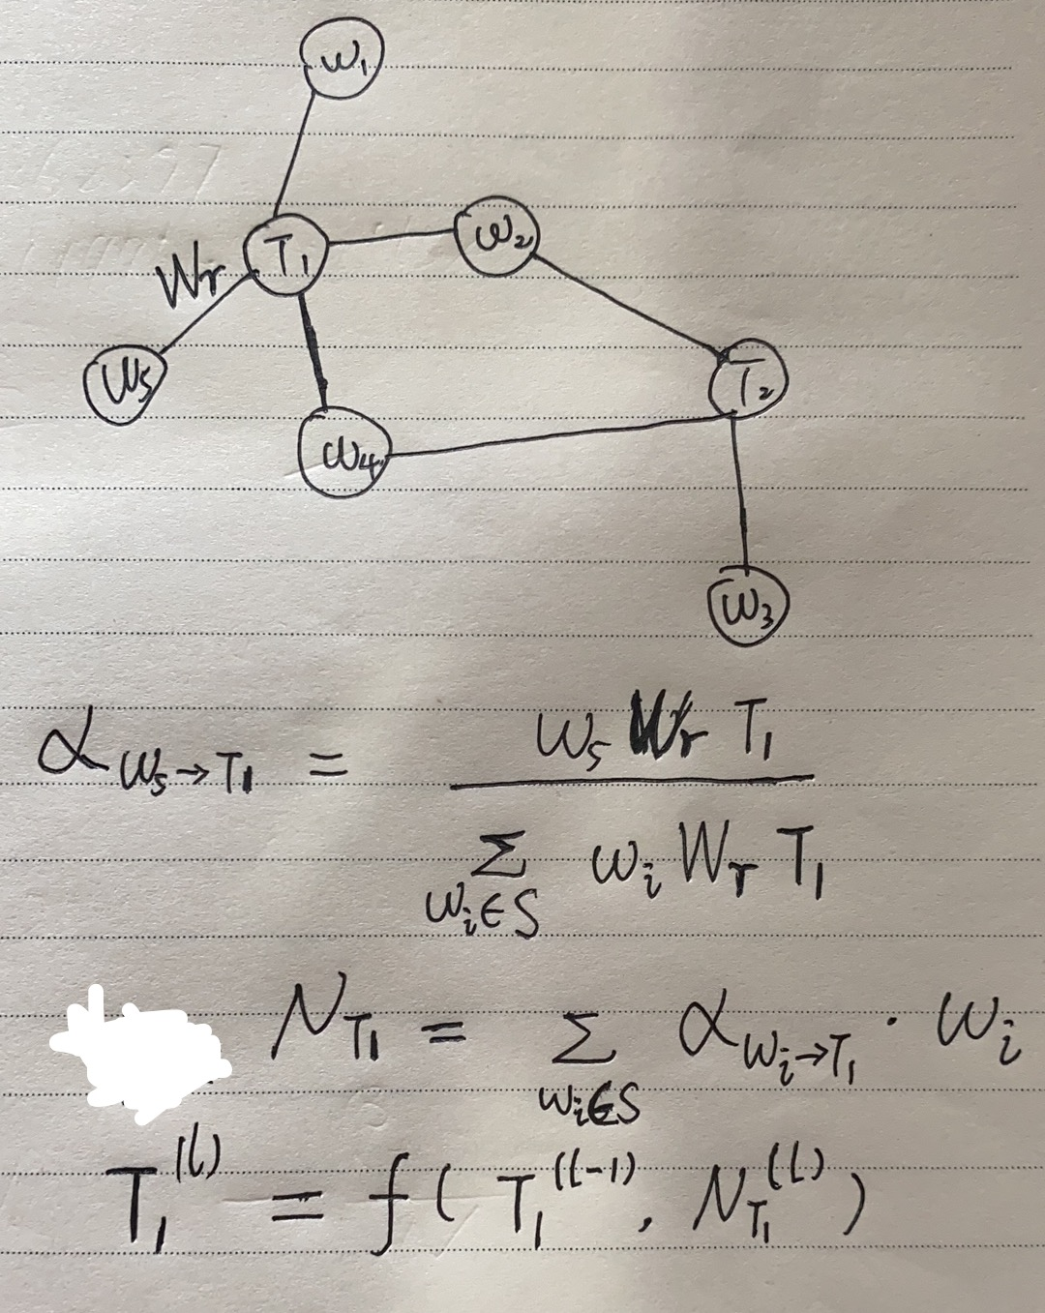
数据集的文本内容可以用word2vec或者bert学习，如何学习主题词的Embedding？
注意力机制解决不同词对主题的贡献程度不同。
参考论文：KGCN、图神经网络论文

Slide 3
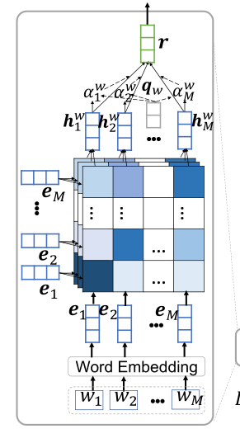
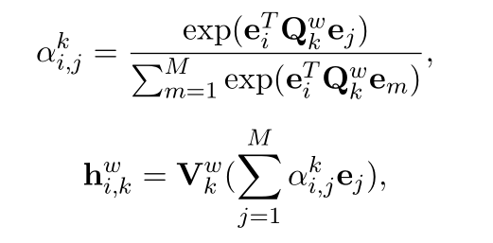

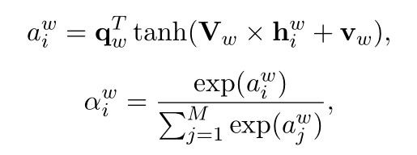
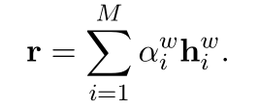
主题词之间的interaction模式组合语义的学习
Multi-head self -attention
参考论文：Neural News Recommendation with Multi-Head Self-Attention

Slide 4
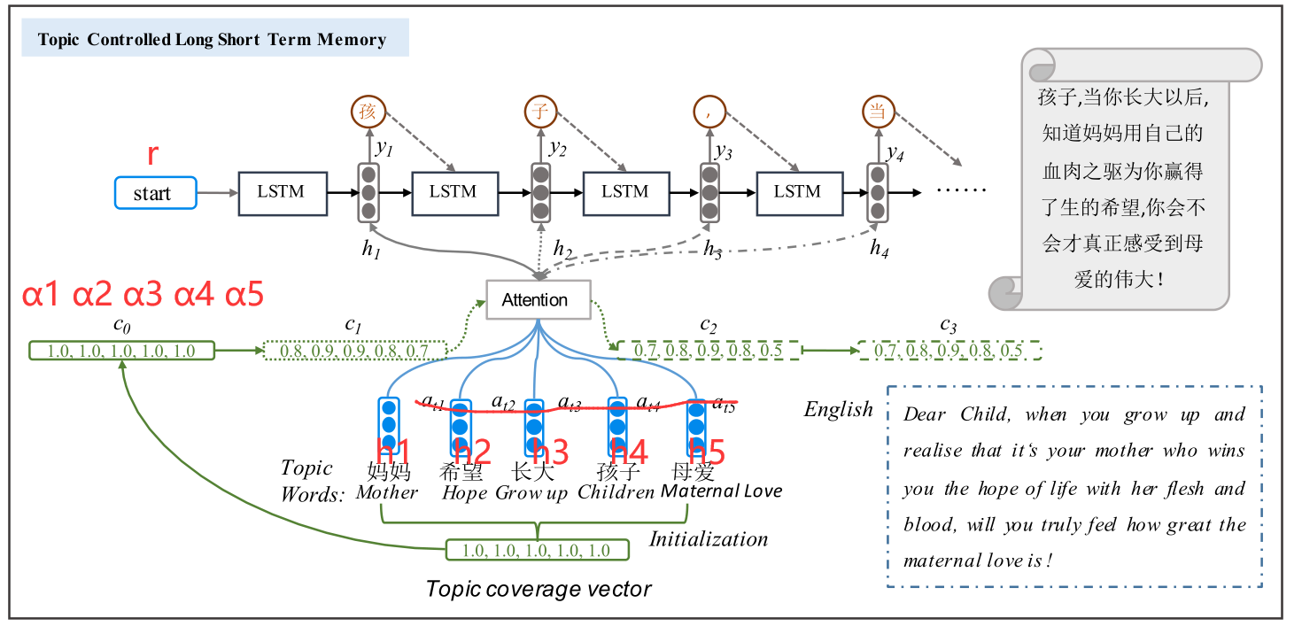
文本生成器 多任务学习
任务一：文本系列的合理性，符合语义表达规则 LSTM decoder的loss
任务二：整个文本的内容围绕主题展开 coverage机制

Slide 5
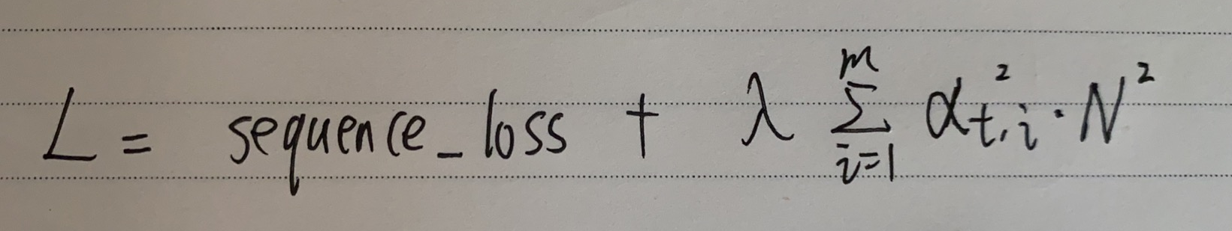
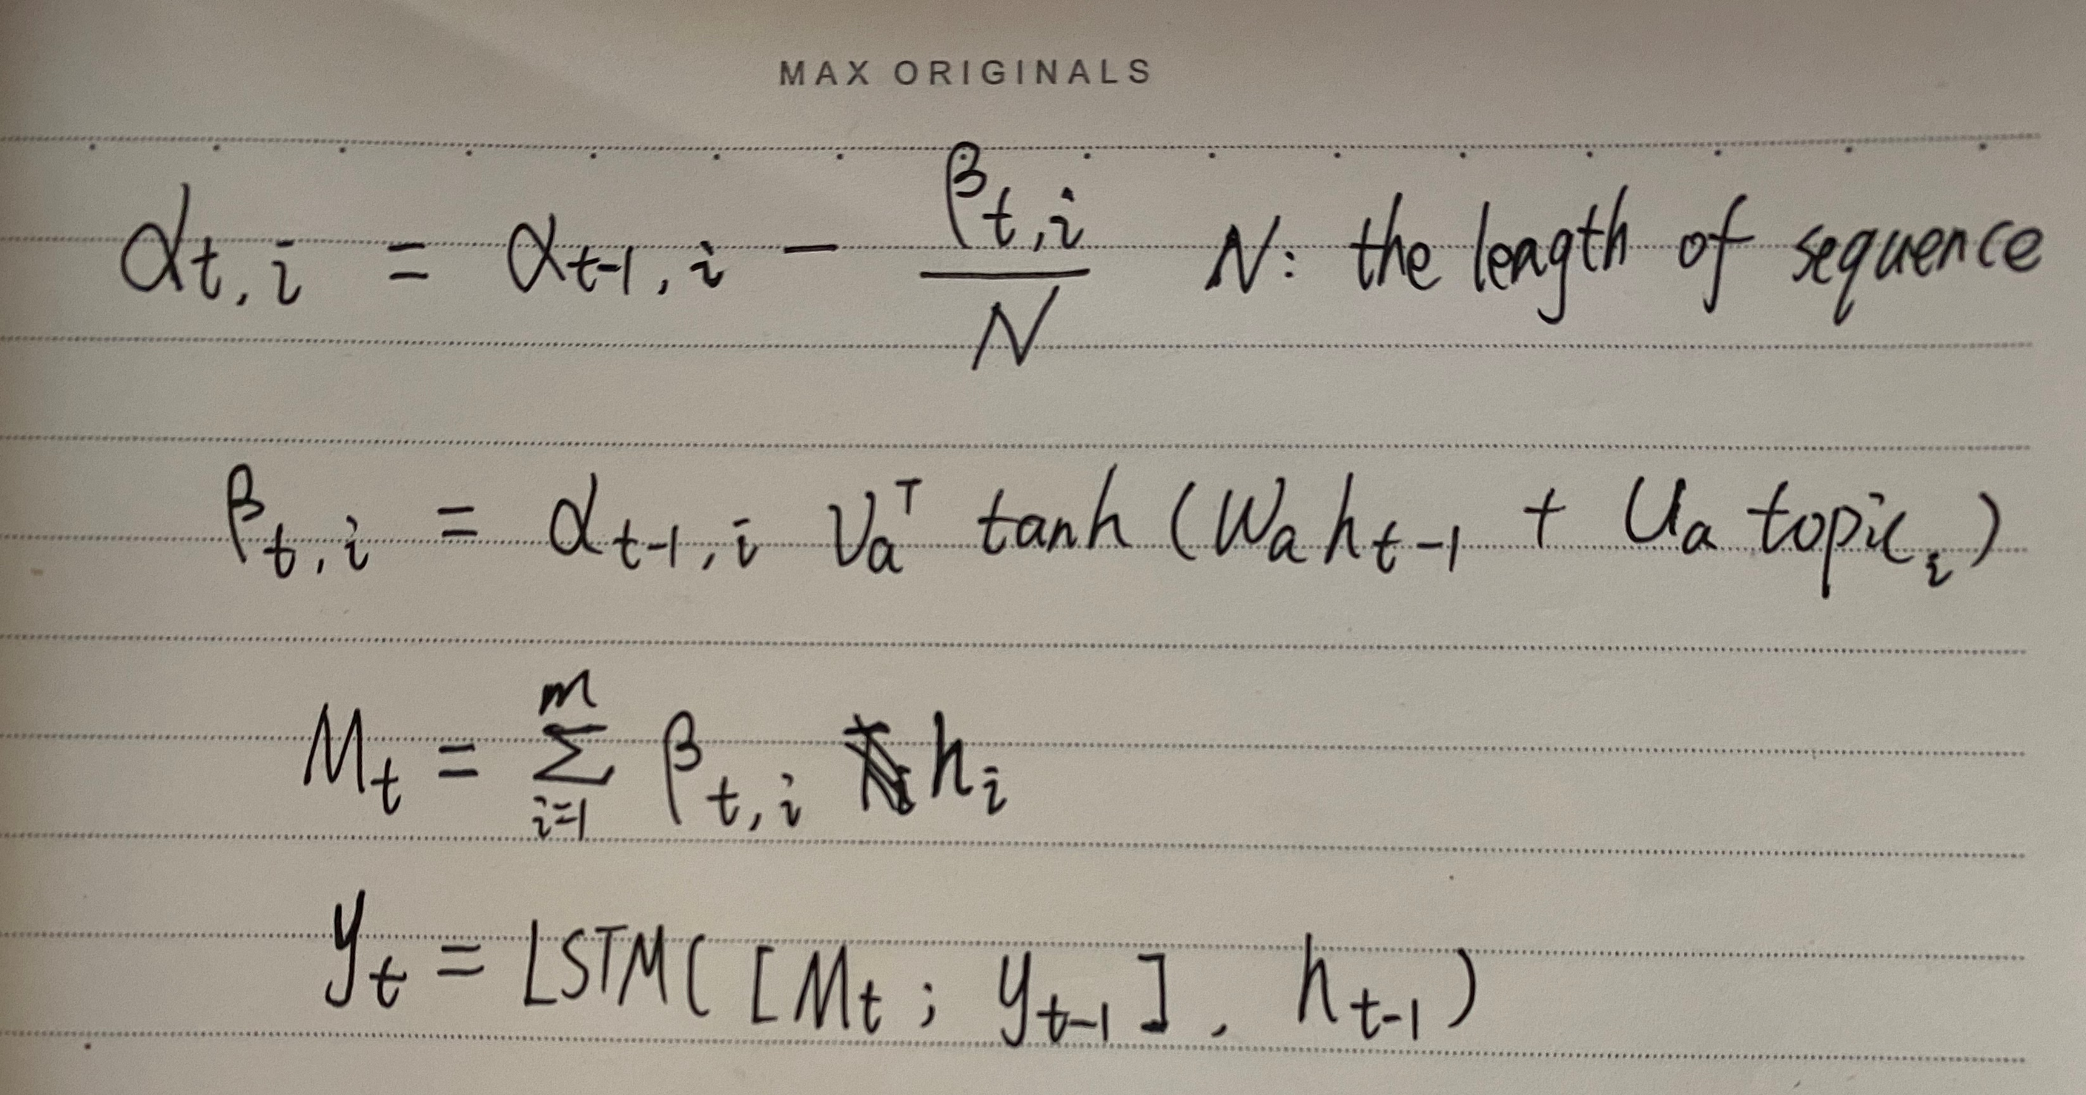
文本生成器
参考论文：Topic-to-Essay Generation with Neural Networks

